Slide 1


Корал Таурин
Coral Taurine
Notes:
A taurin - egy aminosav, amit először Tiedemann és Gmelin (német kutatók) izoláltak 1827-ben szarvasmarha epéből. Innen van az elnevezése is, görögül a „taurus” bikát jelent. A taurinnak nem tulajdonítottak különösebb jelentőséget egészen 1970-ig, amikor is a tudósok felfedezték, hogy a taurin mennyire nélkülözhetetlen a macskák étrendjében. Hiányában az állatoknál vakság és súlyos szívproblémák alakultak ki.
Fontosságát a szervezet számára az is bizonyítja, hogy a taurint „feltételesen” az esszenciális aminosavak közé sorolják annak ellenére, hogy más aminosavakkal ellentétben nem vesz részt a fehérjeszintézisben.

Slide 2
Корал Таурин
“Ha az egészségügy minden szakmai képviselője elismerné és megértené a taurin fontosságát, akkor a három legközkedveltebb étrend-kiegészítő termék közé lehetne sorolni.”
Dr. Atkins

Slide 3


Engedd meg, hogy bemutatkozzam!
Notes:
„Feltételesen” esszenciális aminosav, amely magas biológiai aktivitással bír, és elengedhetetlen a szervezet normális működése szempontjából.
A taurin – ún. cytoprotector, ami szó szerinti fordításban a „sejtek védőjét” jelenti. Ez a legfontosabb és egyben a fő funkciója.
Irányítja a sejtmembránok (hártyák) működését, valamint védi és stabilizálja őket: szabályozza a sejtmembránon keresztül történő tápanyagok és elektrolitok áramlását. Példának okáért, a taurin a szívben fontos szerepet tölt be a kalciumionok membránon keresztül történő mozgásában: szükség szerint képes növelni vagy csökkenteni a kalciumszintet, sejten belül tartva ezzel a káliumot és magnéziumot, illetve sejten kívül a nátriumot.
A taurin fontos szerepet játszik a központi idegrendszer ingerület átvitelének szabályozásában vagy lassításában (neurotranszmitter vagy neuromodulátor).
A taurin az epe alapvető alkotóelemében, a taurokólsav összetételében is megtalálható.
A taurin antioxidáns tulajdonságokkal is rendelkezik.

Slide 4
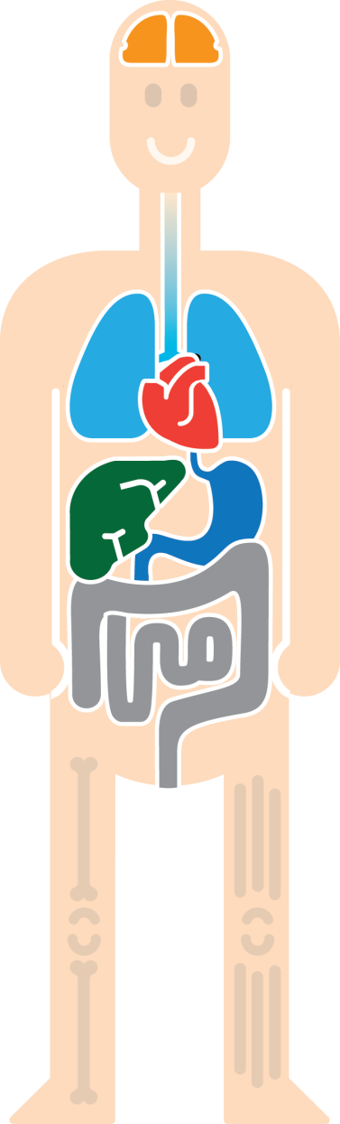
Előfordulása az emberi szervezetben
Agy
Érrendszer
Szem
Vese
Szív
Vázizomzat
Notes:
A taurin gyakorlatilag az összes létfontosságú szervünkben megtalálható a fogantatástól a késő öregkorig.
A fejlődő agyszövetekben igen magas koncentrációban fordul elő. A gyermekek agyában négyszer több taurin van, mint a felnőttekében.
A taurin, mint alapvető aminosav a retinában is megtalálható (40-50%), az izomszövet pedig szintén 50%-nál nagyobb koncentrációban tartalmazza.
A taurin az epe fő alkotórészeiben is megtalálható.
Sok taurin található a védelmi feladatokat ellátó fehérvérsejtekben, a limfocitákban és a trombocitákban.

Slide 5

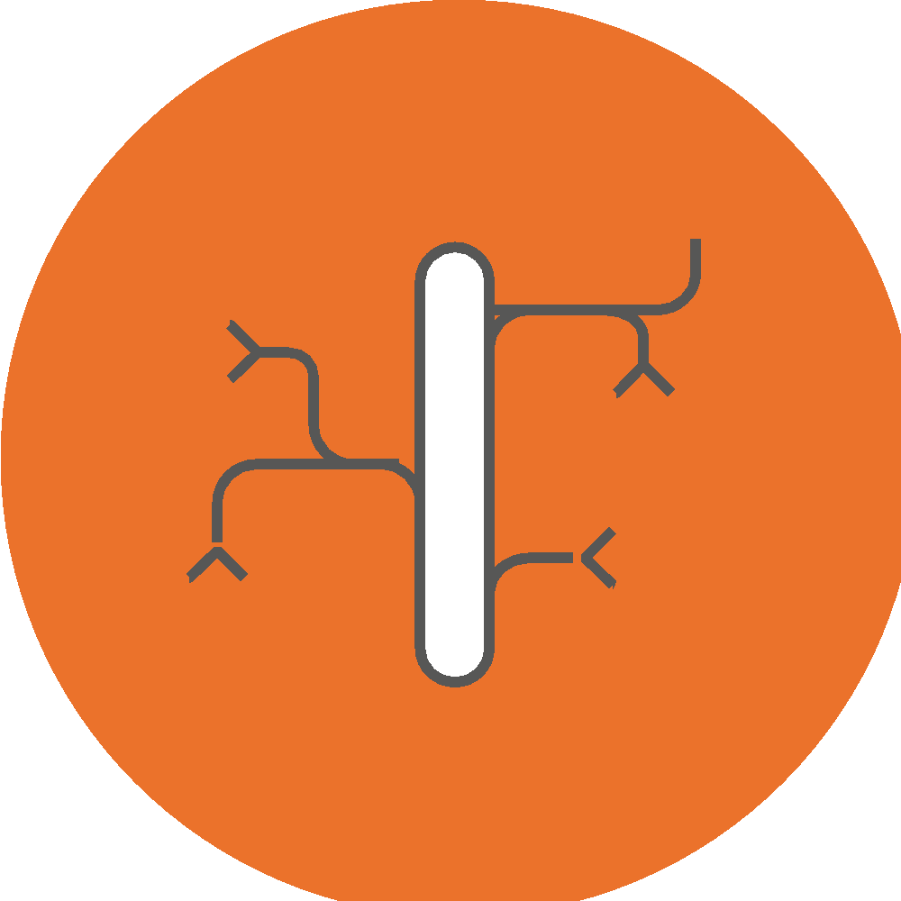

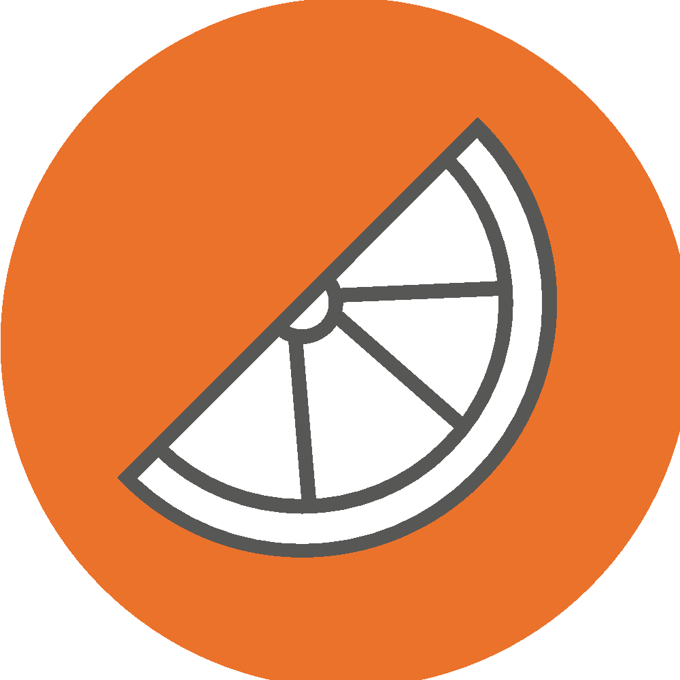

A taurin szerepe
Javítja a szívizom vérkeringését és az anyagcsere-folyamatokat.
Csökkenti a “rossz” koleszterin szintet
Védi az egészséges sejteket a szabad gyököktől
Szinten tartja szervezetünkben a szükséges mennyiségű C- és E- vitaminokat valamint a glutation antioxidánst
Fontos szerepet játszik az epeutakon keresztülmenő folyamatokban
Notes:
És a fentieken kívül:
Javítja az agyműködést, növeli a koncentrációs készséget, javítja a memóriát
Védi a szemet
Erősíti a csontozatot és a keringési rendszert
Segít a cukorbetegség kialakulásának megelőzésében
Javítja a vitaminok felszívódását
Lebontja a zsírsejteket
Segít a felesleges testfolyadék eltávolításában
Pozitív hatással van a mentális egészségre.

Slide 6
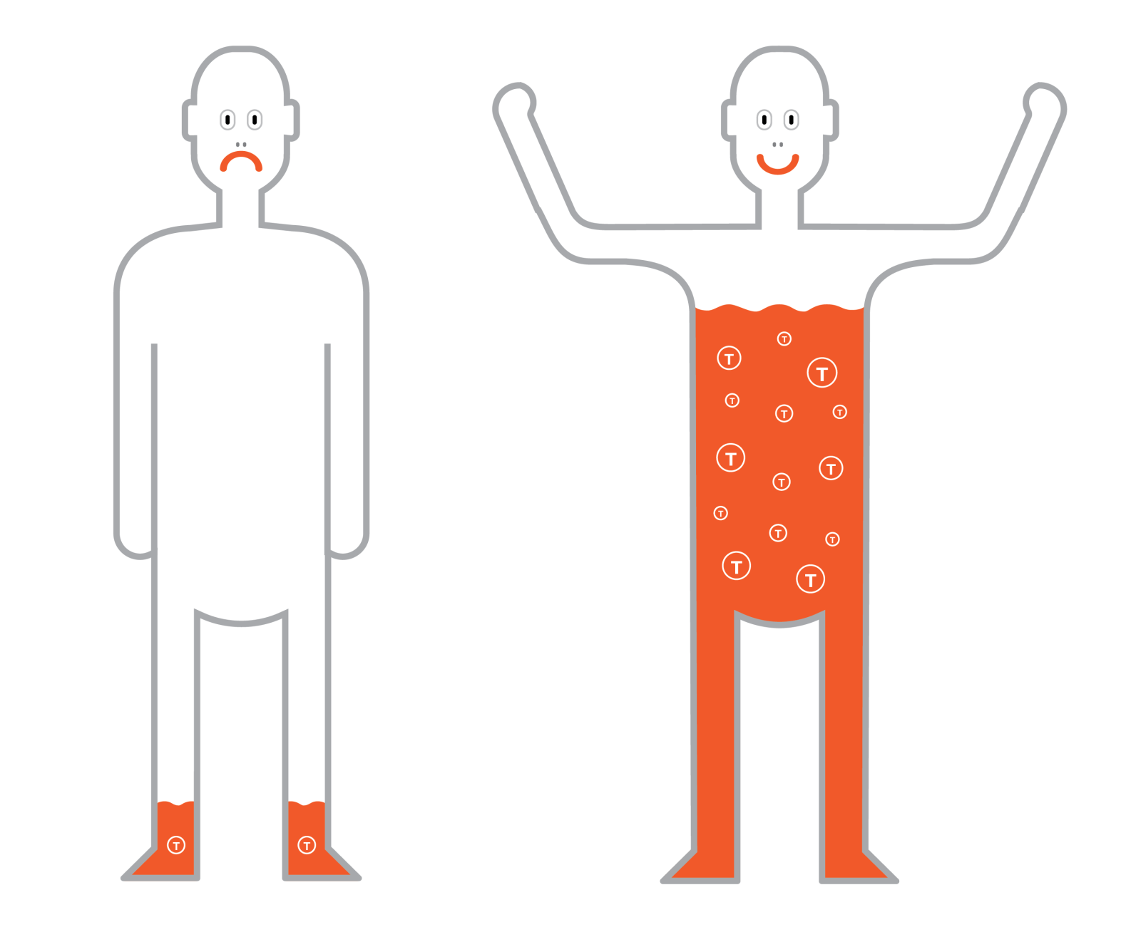
A szervezet taurinszükséglete
Notes:
A szervezetben a taurin a B₆-vitamin segítségével metioninből és ciszteinből szintetizálódik, de előfordulhatnak olyan esetek, amikor túlzottan nagy a szervezet taurin vesztése, például:
stressz esetén,
radioaktív besugárzásnál, kemoterápiánál,
sebészeti beavatkozáskor,
iszkémiás állapot, szívritmuszavar esetén,
bélrendszeri betegségeknél,
túlzott alkoholfogyasztásnál, dohányzásnál,
cukorbetegség esetén,
ösztrogénpótló terápiánál.

Slide 7
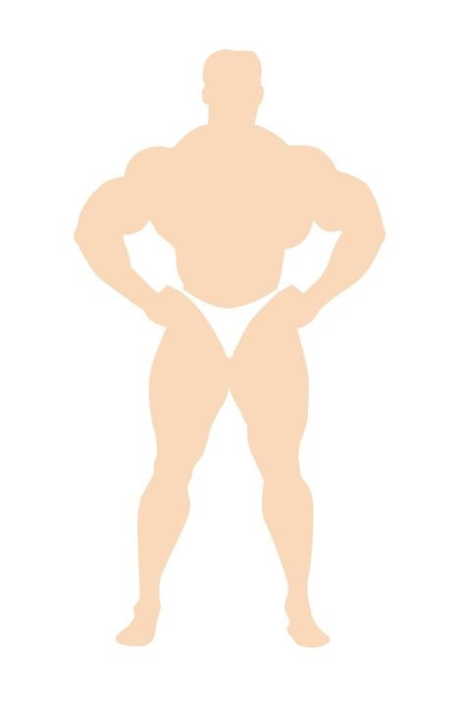

A taurin befolyásolja
A gyermek aktív növekedését és gyors fejlődését
Fokozott fizikai aktivitás mellett szívvédő hatású
Notes:
Érdekes tény, hogy a gyermek születését követő első négy napban jelentősen megnő az anyatej taurin tartalma.
Az aktív növekedés és a kisgyermek gyors fejlődése nagy terhelést jelent a szívre, és a taurin éppen ebben képes támogatást adni a szervezetnek.
Még vizsgálják a taurin hatását a sportteljesítmények növelésében, de a kutatók nagy biztonsággal állítják, hogy a jelentős fizikai megterhelés hatással van a szívizom működésére. A taurin pedig éppen szervezetünk „motorjának” egészségéért és támogatásáért felelős.

Slide 8
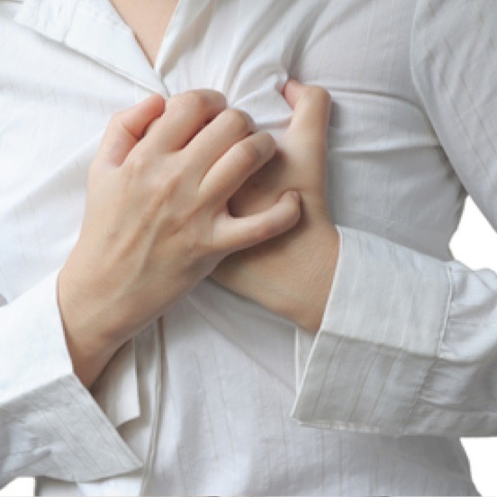
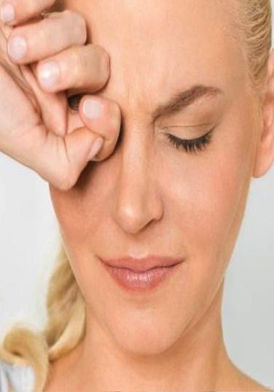


“Rejtett” taurinéhség
szívritmuszavar
látásgyengeség és szembetegségek
hirtelen (rövid) ill. tartós (hosszútávú) stressz,
emlékezetkiesés
vázizomzat gyengesége
Notes:
40 éves kor felett az emberi szervezet taurintermelő képessége csökken. Az idősebbeknél felére esik a taurinszint a vérsejtekben és a plazmában.
Ha a szervezetben nincsen elégséges taurin, akkor azok a folyamatok, amikért a taurin felelős, vagy rosszabb hatásfokkal vagy egyáltalán nem mennek végbe.
Ez először a szervezetünk tartalékait őrli fel, azután kezdődnek az először nehezebben észlelhető sejtszintű, majd a szervszintű elváltozások.
A taurin étrendbe iktatásával a következő problémákat előzhetjük meg:
- szívelégtelenség,
- a látás romlása, szembetegségek (szürkehályog),
- a vázizomzat gyengülése,
- akut és krónikus stressz, a memória gyengülése, alvászavarok,
- a májfunkció és a hasnyálmirigy működésének romlása (zsír- és cukorfelszívódási zavar, koleszterin többlet),
- érelmeszesedés kialakulása,
- emlékezetkiesés,
- immunrendszer gyengülése.

Slide 9




Érdekes tény
=
=
- Koffein >
- Taurin >
Egyéb összetevők:
- Melatonin
- Gyors felszívódású szénhidrátok
- B-vitamin csoport
- Matein
Érszűkület, magas vérnyomás
Szívvédő hatás
Notes:
Az energiaitalok nélkülözhetetlenek azokban a helyzetekben, amikor egy kis felélénkülésre van szükségünk, agyunkat munkára kell fognunk, de a pihenőidő még távol van.
Mi a titka az energiaitaloknak?
A doboz tartalma, mint egy kulcs, kinyitja az ajtót a szervezet tartalékai előtt és aktiválja a szervezet saját energiacsatornáit. Más szavakkal – az ital nem energiát ad, hanem belőlünk szívja ki azt. Az ember saját belső tartalékait használja fel, vagy egyszerűbben fogalmazva: kölcsönveszi. Az adósságot pedig, értelemszerűen, előbb vagy utóbb törleszteni kell, ami fáradtságban, álmatlanságban, idegességben, ingerlékenységben és depresszióban mutatkozik meg.
Az energiaitalok alapösszetevője a koffein. Túlzott fogyasztása azonban aggodalomra ad okot.
A koffein rendszeres fogyasztása kimeríti a szervezetet, a túlzott koffeinbevitel gyakori vizeléshez vezethet, ami nagy mennyiségű ásványi anyag elvesztését jelenti. Még ennél is rosszabb az, hogy a szervezet hozzászokik a koffeinadagokhoz, és idővel egyre többre tart igényt.
Az energiaitalokban található taurin védi a szívet, mérsékli az italok magas koffeintartalmának agresszív hatását. Amíg a koffein összehúzza a vérereket és növeli a vérnyomást, addig a taurin kiegyenlíti a vérnyomás ingadozásokat a sejtmembránokon keresztül történő elektrolit áramlás (azaz az ásványi anyag) áramlásának szabályozásával.
Érdemes észben tartani, hogy az alábbi italok nagy mennyiségben tartalmaznak koffeint:
tea / kávé / kóla
Ön és hozzátartozói fogyasztanak ilyen italokat? Gondolt Ön arra, hogy van-e elég taurin a szervezetében a szívizmok védelmére?
A másik mindennapi „narkotikum” – a nikotin, ami szintén szűkíti a vérereket és növeli az arteriális vérnyomást. 2003-ban kutatók megfigyelték, hogy taurin fogyasztásával a dohányosok érrendszerének állapota két hét elteltével közelít a nemdohányzókéhoz.

Slide 10
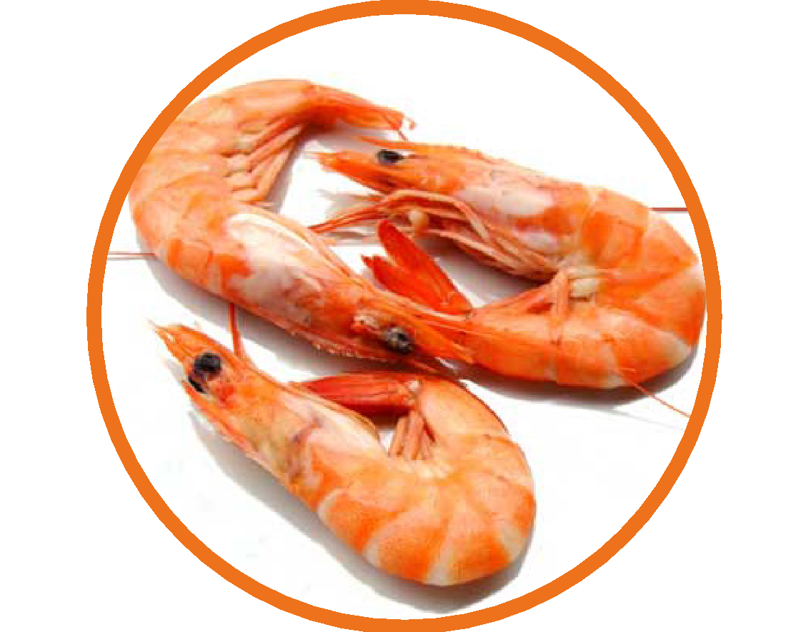

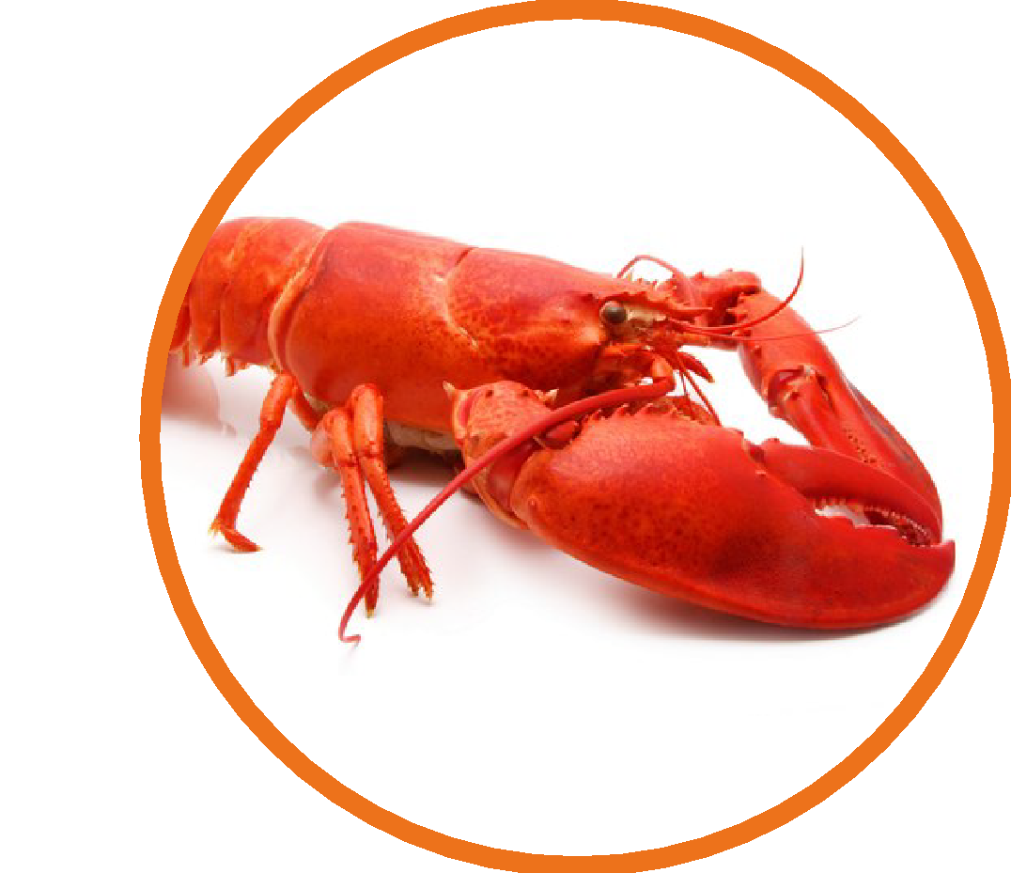
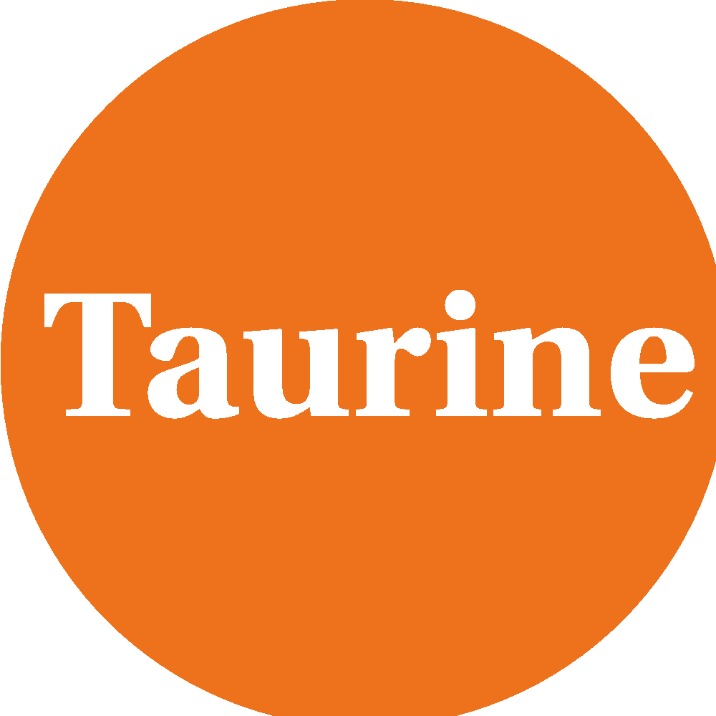
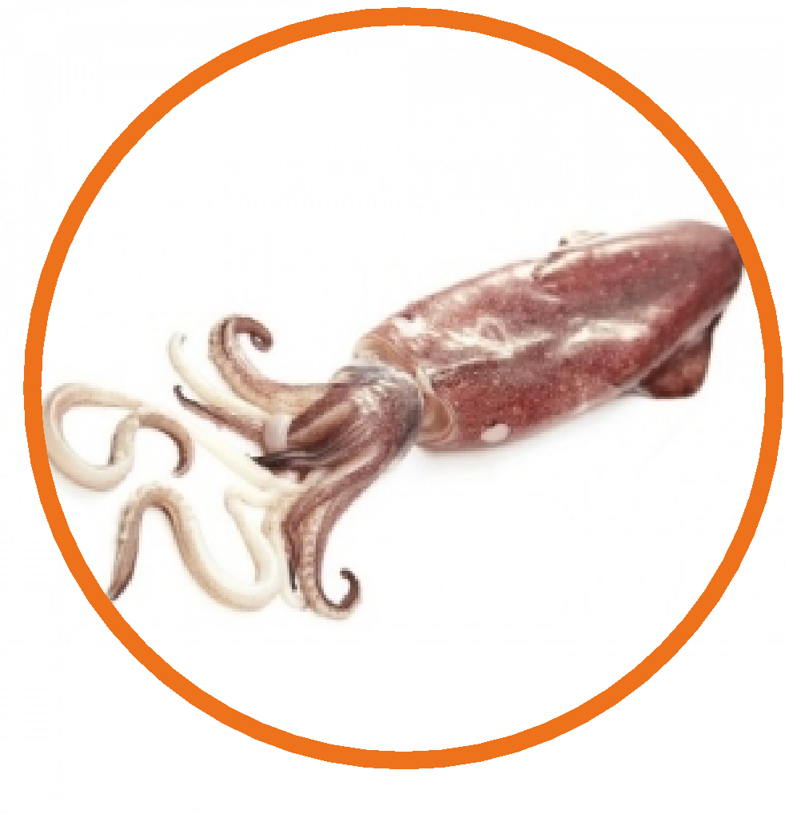
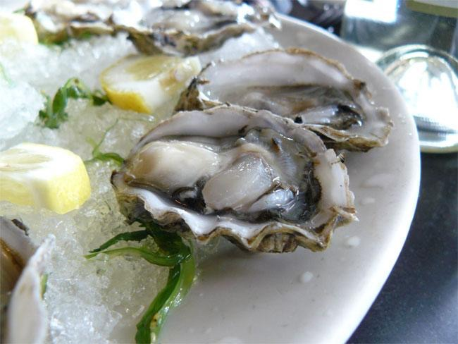
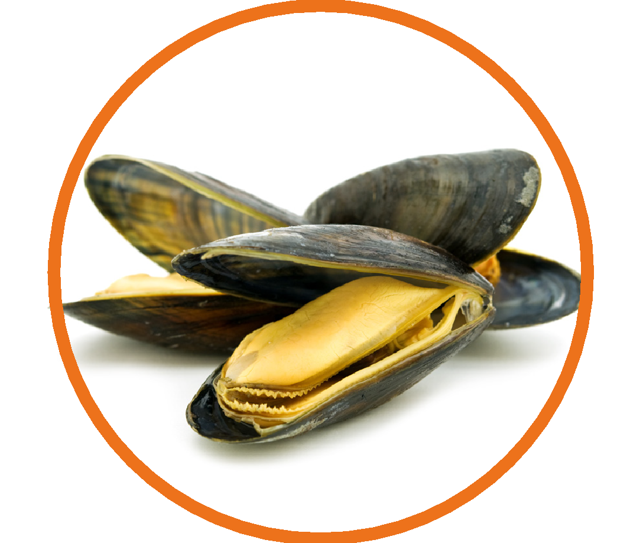
Hogyan juthatunk taurinhoz?
{
Garnélarák
Tarisznyarák
Rákok
400 mg
A javasolt napi beviteli mennyiség
Tintahal
Osztriga
Kagylók
Notes:
A taurin felnőttek részére javasolt napi beviteli mennyisége 400 mg. A taurin állati eredetű élelmiszerekben található meg, és gyakorlatilag nincs a növényi termékekben.
Az állati eredetű termékek közül legjobb a gerinctelen tengeri élőlények fogyasztása (kagyló, tintahal, osztriga, rák), mivel meglehetősen nagy mennyiségben tartalmaznak taurint.

Slide 11
VAGY

Slide 12
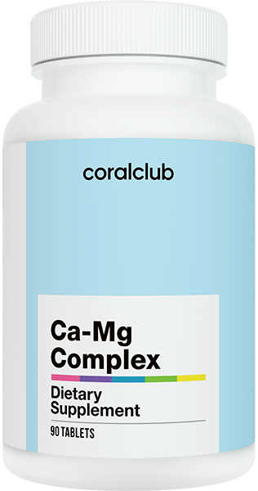
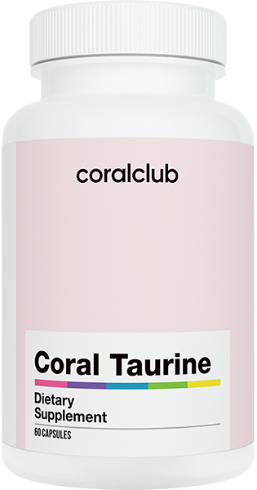

Ca+Mg és Taurin
+
Notes:
A szív és érrendszer optimális egészségének fenntartásához ajánlott a taurin magnéziummal együtt történő szedése.
A szükséges mennyiségben fogyasztott taurin és magnézium jelentősen csökkenti a depresszív állapot kialakulásának veszélyét.

Slide 13

A taurin minden korosztály számára fontos
Notes:
A megelőzés céljából szedett taurin mennyisége teljesen biztonságos, de a terápiás célból alkalmazott dózisa ennél lényegesen magasabb, akár 3g/nap is lehet.
A taurin hiányát a szervezetben azért is pótolni kell, mert olyan sok élettani szempontból fontos fiziológiai és biokémiai folyamatban tölt be fontos szerepet, hogy mással nem helyettesíthető.
A taurinra szüksége van:
a vegetáriánusoknak
a sportolóknak
az időseknek
a szívbetegeknek
azoknak, akik folyton számítógép előtt ülnek vagy olvasnak
azoknak, akik dohányoznak és sok kávét vagy hasonló italt fogyasztanak.
A taurinra mindenkinek szüksége van!

Slide 14
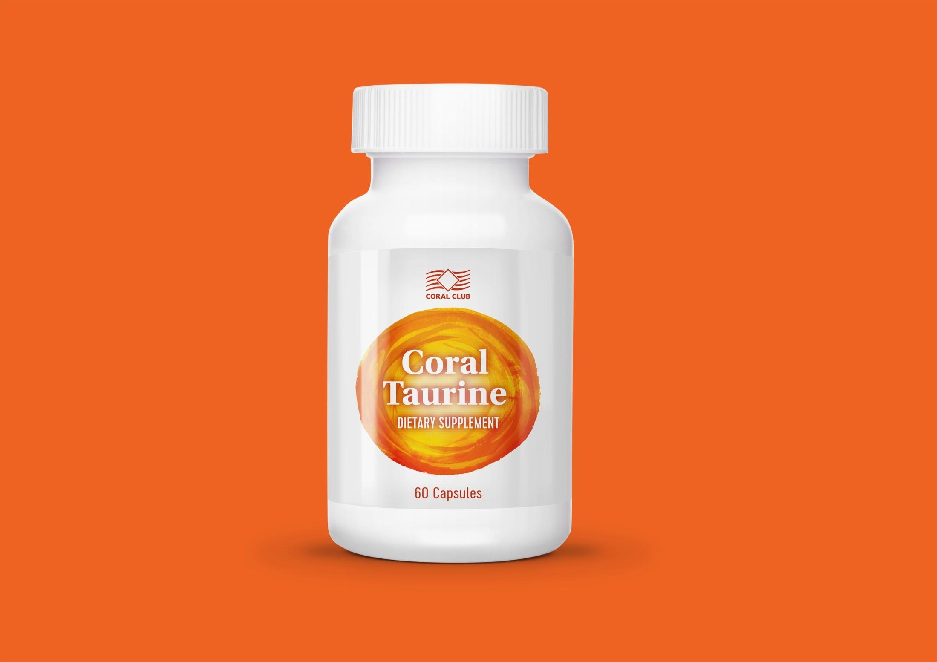
Notes:
Coral Taurin
kód 2101
Kiszerelés: 60 kapszula.
Összetétel: taurin 600 mg
Segédanyagok: mikrokristályos cellulóz, magnézium-sztearát, kapszulahéj (zselatin, víz)

